Slide 1
学习汇报
CIFAR-10 实验与 Transformer、ViT 精读

Slide 2
目录
CIFAR-10：MLP、CNN 与 ResNet-18 实验
Attention Is All You Need：Transformer 精读
Vision Transformer：ViT 精读

Slide 3
CIFAR-10 实验
数据：32×32 彩色图像，共 10 类。训练集 50,000 张，测试集 10,000 张。
模型：MLP、两层卷积的 CNN，以及使用 BasicBlock 的 ResNet-18。三个模型都训练了 80 轮。
CNN / MLP：SGD，学习率 0.1，batch size = 256，无图像增广。
ResNet-18：SGD 加动量，分阶段降低学习率，batch size = 512，会使用随机裁剪和水平翻转。

Slide 4
CIFAR-10 实验结果
模型 | 训练准确率 | 测试准确率 | 历史最佳测试
ResNet-18 | 96.96% | 84.41% | 84.50% 第 60 轮
CNN | 87.49% | 55.35% | 57.96% 第 37 轮
MLP | 84.08% | 44.69% | 52.53% 第 36 轮
训练和测试准确率取第 80 轮。历史最佳来自逐轮测试记录。
这次运行中，ResNet-18 的测试准确率最高。CNN 和 MLP 的训练与测试结果差距较大。
三者训练配置不同，结果不能全部归因于网络结构。

Slide 5
CIFAR-10 准确率曲线
实线是训练集，虚线是测试集。曲线保留全部 80 轮记录。
ResNet-18 的测试准确率后期稳定在 84% 左右。CNN 和 MLP 的训练准确率继续上升，测试提升较有限。

Slide 6
CIFAR-10 损失曲线
三个模型的训练损失都在下降。CNN 和 MLP 的测试损失后期明显上升，表现出过拟合迹象。
ResNet-18 的测试损失后期也略有上升，需要同时看测试准确率和损失。

Slide 7
Attention Is All You Need
Transformer 使用注意力处理序列，没有使用循环层和卷积层。
RNN 的隐藏状态依赖前一个时间步，同一序列内部难以并行计算。
自注意力让不同位置直接交换信息，缩短远距离依赖的传递路径。
主要实验任务是机器翻译。训练时可以并行计算，因此效率更高。生成时仍逐个预测 token。

Slide 8
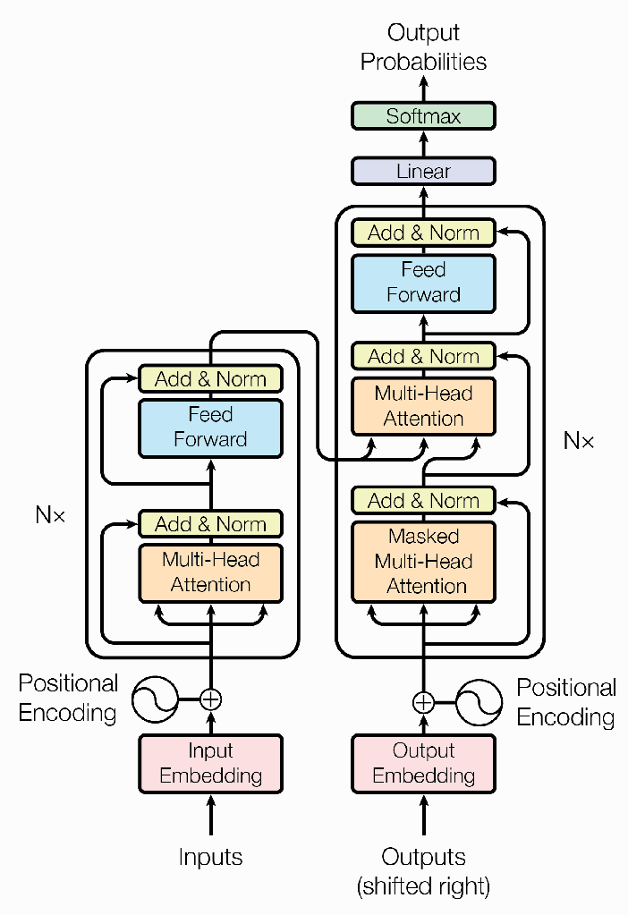
Transformer 架构
Encoder：6 层
多头自注意力 + 前馈网络
Decoder：6 层
掩码自注意力
交叉注意力 + 前馈网络
每个子层都有残差连接
和层归一化

Slide 9



Q、K、V
Q：当前 token 想找什么信息。
K：每个 token 提供什么信息供匹配。
V：根据匹配结果，实际取回的内容。
自注意力中，Q、K、V 对应的W通过三组不同的可学习线性变换得到。

Slide 10
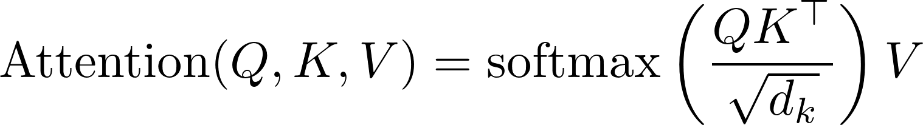
缩放点积注意力
QKᵀ 计算查询与各个键的相似度。
dk 是每个注意力头中 Q、K 向量的维度。除以sqrt(dk)，避免分数过大时 softmax 梯度过小。
softmax 得到注意力权重，再对 V 加权求和。
Decoder 的自注意力会遮住未来位置，防止预测时使用后面的答案。

Slide 11
多头注意力
并行计算多个注意力头。每个头使用不同的投影参数。
把各个头的输出拼接，再做一次线性变换。
不同的头可以关注不同位置和表示子空间中的信息。
每个头分别学习 Q、K、V 的投影矩阵

Slide 12
前馈网络与残差连接
FFN(x) = ReLU(xW+ b₁)W₂ + b₂
前馈网络包含两次线性变换，中间使用 ReLU。
FFN 逐个位置计算，各位置共享参数。
LayerNorm(x + Sublayer(x))
残差连接保留原来的信息，LayerNorm 对相加后的特征做归一化。

Slide 13
Embedding 与位置编码
Embedding 把 token 转成模型可以处理的向量。
注意力本身没有直接记录先后顺序，因此需要加入位置信息。
模型把位置编码和 Embedding 相加，再送入 Encoder 或 Decoder。
原论文使用不同频率的正弦和余弦函数生成位置编码。

Slide 14
Embedding 与输出层参数共享
Embedding 按 token 索引查表，输出层为词表中的每个 token 计算一个概率。
原论文让输入、输出 Embedding 和 softmax 前的线性层共享权重。
输出层使用词表权重矩阵 E 的转置，把隐藏状态映射成词表分数。
logits = HEᵀ
E：词表大小 × 特征维度 H：各位置的隐藏状态

Slide 15
为什么使用自注意力
训练时，各位置可以并行计算，减少逐步处理序列的等待。
任意两个 token 可以直接交互，缩短远距离信息的传递路径。
论文从每层计算量、顺序操作次数和依赖路径长度进行比较。
全局自注意力的计算量随序列长度平方增长，长序列仍有较大开销。
Notes:
内容依据：/Users/lipeiyu/Desktop/ReRead AttentionIsAllYouNeedpdf.pdf，第 2 页。
原文：Vaswani et al., Attention Is All You Need, 第 4 节、表 1。
https://proceedings.neurips.cc/paper_files/paper/2017/file/3f5ee243547dee91fbd053c1c4a845aa-Paper.pdf
自注意力：每层 O(n²d)，顺序操作 O(1)，最大路径 O(1)。循环层：每层 O(nd²)，顺序操作 O(n)，最大路径 O(n)。n 为序列长度，d 为表示维度。论文在 n<d 时比较出自注意力的计算优势。减少顺序操作和降低总运算量是不同的比较维度。

Slide 16
Transformer 训练设置
翻译任务 | 数据集 | 训练数据规模
英语到德语 | WMT 2014 | 约 450 万句对
英语到法语 | WMT 2014 | 约 3,600 万句
残差 Dropout：随机丢弃部分子层输出，Base 模型设为 0.1。
Label Smoothing：软化目标标签，
减少模型对单一答案的过度确信。
Notes:
内容依据：/Users/lipeiyu/Desktop/ReRead AttentionIsAllYouNeedpdf.pdf，第 2 页。
原文：Vaswani et al., Attention Is All You Need, 第 5.1、5.4 节。
https://proceedings.neurips.cc/paper_files/paper/2017/file/3f5ee243547dee91fbd053c1c4a845aa-Paper.pdf
英德数据按论文记为 4.5 million sentence pairs，英法按论文原文记为 36M sentences。残差 Dropout 作用在子层输出相加与归一化之前，Embedding 与位置编码的和也使用 Dropout。Label Smoothing 的 ε_ls=0.1。论文采用 Adam 和前 4,000 步学习率 warmup。8 张 P100 GPU 上，Base 训练约 12 小时，Big 约 3.5 天。

Slide 17
Transformer 翻译结果
模型 | 英德 BLEU | 英法 BLEU
Transformer Base | 27.3 | 38.1
Transformer Big | 28.4 | 41.0
newstest2014 测试集。BLEU 越高，翻译结果越好。
英德：Big 超过此前最好结果（含集成模型）2 BLEU 以上。
英法：超过此前单模型，训练开销低于此前最佳单模型的 1/4。
Notes:
内容依据：/Users/lipeiyu/Desktop/ReRead AttentionIsAllYouNeedpdf.pdf，第 2 页。
原文：Vaswani et al., Attention Is All You Need, 第 6.1 节、表 2。
https://proceedings.neurips.cc/paper_files/paper/2017/file/3f5ee243547dee91fbd053c1c4a845aa-Paper.pdf
结果使用 NeurIPS 2017 会议版表 2：Base EN-DE/EN-FR=27.3/38.1，Big=28.4/41.0。英法比较范围是此前单模型，训练开销比较对象是此前最佳单模型。arXiv v7 的摘要与表 2 列出 41.8，而第 6.1 节正文仍为 41.0，存在版本内差异。此页采用会议版一致数据。BLEU 比较需保持同一任务、测试集与评估设置。

Slide 18
Transformer 参数实验
相对 Base 的变化 | 开发集 BLEU
Base：8 头，前馈维度 2048 | 25.8
注意力改为 1 头 | 24.9
注意力改为 32 头 | 25.4
前馈维度增至 4096 | 26.2
去掉 Dropout | 24.6
去掉 Label Smoothing | 25.3
换成可学习位置编码 | 25.7
英德开发集 newstest2013，节选表 3。BLEU 越高越好。
单头和去掉正则化时得分下降。
可学习位置编码与正余弦编码的结果接近。
Notes:
内容依据：/Users/lipeiyu/Desktop/ReRead AttentionIsAllYouNeedpdf.pdf，第 2 页表格截图。
原文：Vaswani et al., Attention Is All You Need, 第 6.2 节、表 3。
https://proceedings.neurips.cc/paper_files/paper/2017/file/3f5ee243547dee91fbd053c1c4a845aa-Paper.pdf
表中未列出的参数保持 Base 设置。Base N=6、d_model=512、d_ff=2048、h=8、d_k=d_v=64、Dropout=0.1、Label Smoothing=0.1。注意力头数量实验同时改变每头 d_k/d_v，以保持计算量近似不变，因此不是把完整维度的头数独立扩大。开发集结果不与上一页 newstest2014 测试集结果直接比较。图片中各行数值与原论文表 3 核对一致。

Slide 19
英语成分句法分析
任务：把句子转换为描述短语结构的句法树。
使用 4 层 Transformer，检验翻译之外的结构化输出任务。
模型 | 训练数据 | F1
Berkeley Parser | 仅 WSJ | 90.4
Transformer（4 层） | 仅 WSJ，约 4 万句 | 91.3
仅用 WSJ 训练集，Transformer 就超过 Berkeley Parser。
说明它也能处理带有结构约束的输出。
Notes:
内容依据：/Users/lipeiyu/Desktop/ReRead AttentionIsAllYouNeedpdf.pdf，第 3 页。
原文：Vaswani et al., Attention Is All You Need, arXiv 第 6.3 节、表 4。
https://arxiv.org/pdf/1706.03762
F1 为 WSJ Section 23 上的成分句法分析结果，越高越好。Berkeley Parser 对应 Petrov et al. (2006)。4 层 Transformer 的 d_model=1024，训练集约 40K 句。半监督训练约 17M 句时，Transformer 的 F1=92.7。此实验支持跨任务适用性，不表示超过所有专门句法模型。NeurIPS 会议版未包含第 6.3 节，这一页使用 arXiv 版本。

Slide 20
Transformer 结论
用注意力完成序列建模，提高训练时的并行程度。
机器翻译实验取得更好的结果，训练开销也更低。
句法分析实验表明，这一架构能用于翻译之外的任务。
论文提出继续探索图像、音频和视频任务。
下一部分介绍将 Transformer 用于图像分类的 ViT。
Notes:
内容依据：/Users/lipeiyu/Desktop/ReRead AttentionIsAllYouNeedpdf.pdf，第 2–3 页的实验总结。
原文：Vaswani et al., Attention Is All You Need, 第 7 节；arXiv 第 6.3 节。
https://proceedings.neurips.cc/paper_files/paper/2017/file/3f5ee243547dee91fbd053c1c4a845aa-Paper.pdf
原论文结论提出探索文本之外的输入输出模态、用于大规模输入输出的局部受限注意力，以及减少生成时的顺序计算。ViT 是后续研究，本页最后一句用于衔接下一部分，原 Transformer 论文没有提出 ViT。
句法分析实验来源：https://arxiv.org/pdf/1706.03762

Slide 21
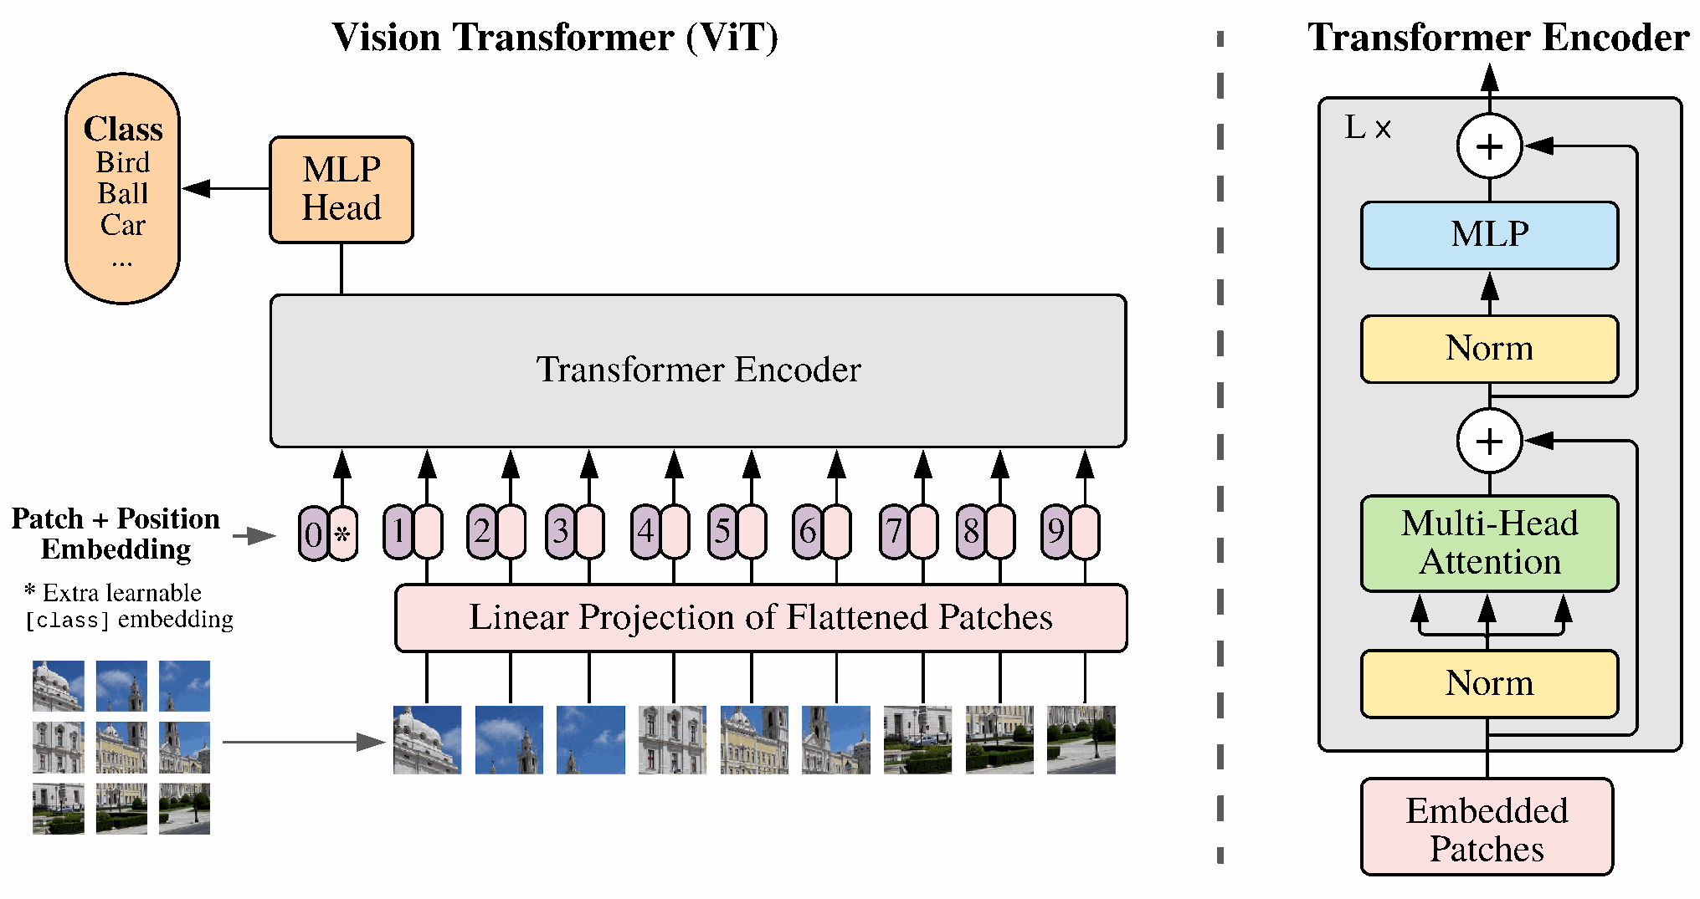
Vision Transformer（ViT）
图像切成 patch 序列后，送入 Transformer Encoder。
这篇论文的核心发现：大规模预训练验证了 Transformer 用于图像分类的可行性。

Slide 22
Patch Embedding 与位置编码
每个 P×P patch 展开成 P²C 维向量，用共享的线性层投影到 D 维。
在序列开头加入可学习的 [CLS] token，最终表示用于分类。
按序列编号添加可学习的 1D 位置向量，与内容向量逐元素相加。
224×224 图像使用 16×16 patch 时，有 196 个 patch，加 [CLS] 后序列长度为 197。

Slide 23
归纳偏置与混合模型
CNN 通过卷积结构预设局部连接、二维邻域和平移等变性。
ViT 自注意力可在全图交换信息，更多空间关系从训练数据中学习。
混合模型先用 CNN 提取特征图，再对特征图中的 patch 做线性投影。
1×1 patch 对应特征图一个位置的通道向量，再投影到 Transformer 维度。

Slide 24
微调
面对不同的分类任务，只需更换预训练分类头，加入零初始化的 D×K 线性层，K 为下游类别数。
Fine-Tuning: 从预训练参数出发，微调 Transformer 主干和新的分类层。

Slide 25
ViT 实验设置
预训练数据集 | 类别数 | 图像数量
ImageNet | 1,000 | 约 130 万
ImageNet-21k | 21,000 | 约 1,400 万
JFT | 18,000 | 约 3.03 亿
分别预训练，再在下游图像分类任务上评估。
下游任务包括 ImageNet、CIFAR-10/100、Pets 和 Flowers-102。
预训练数据与下游测试集去重，避免测试数据泄漏。

Slide 26
ViT 模型配置
模型 | 层数 | 维度 D | MLP 维度 | 头数 | 参数量
Base | 12 | 768 | 3072 | 12 | 86M
Large | 24 | 1024 | 4096 | 16 | 307M
Huge | 32 | 1280 | 5120 | 16 | 632M
Base 和 Large 借用 BERT 的模型配置。ViT-Huge 进一步扩大模型。
ViT-L/16 表示 Large 模型，patch 大小为 16×16。patch 越小，序列越长，计算量越大。

Slide 27
ViT 实验结果
模型 | 预训练数据 | ImageNet | CIFAR-10 | 预训练开销 TPUv3 核天
ViT-H/14 | JFT | 88.55 ±0.04 | 99.50 ±0.06 | 2.5k
ViT-L/16 | JFT | 87.76 ±0.03 | 99.42 ±0.03 | 0.68k
ViT-L/16 | ImageNet- 21k | 85.30 ±0.02 | 99.15 ±0.03 | 0.23k
BiT-L ResNet152×4 | JFT | 87.54 ±0.02 | 99.37 ±0.06 | 9.9k
预训练开销还受训练日程、优化器等设置影响。

Slide 28
预训练数据规模的影响
仅用 ImageNet 预训练时，Large 表现不及 Base。ImageNet-21k 上两者接近。
在 JFT-300M 上，更大模型的优势才充分体现。
JFT 子集实验比较 9M、30M、90M 与完整数据集，使用 ImageNet 线性 5-shot 评估。
小子集上 ResNet 更占优。随着数据量增加，ViT 超过相近计算开销的 ResNet。

Slide 29
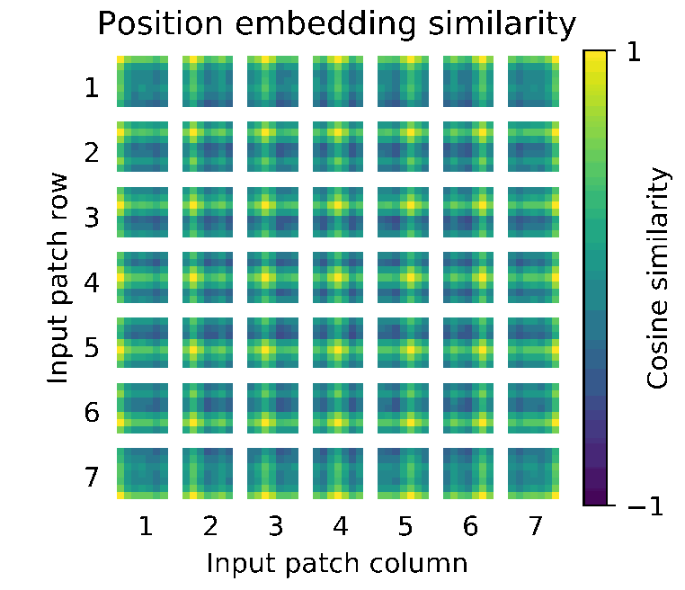
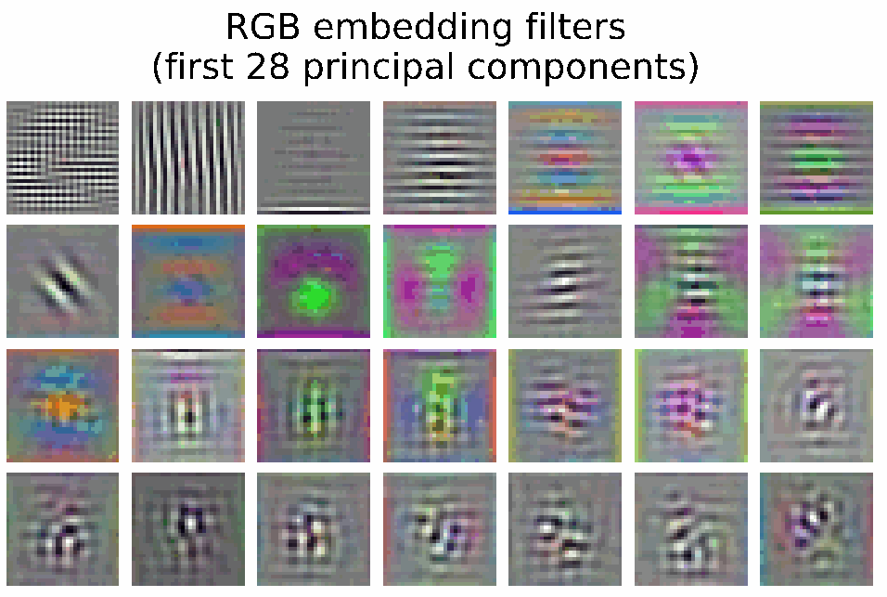
ViT 内部表示
第一张图是主成分分析图。Patch 投影权重的主成分呈现条纹、颜色变化等结构。最开始的投影层已经学出了一些适合表示 patch 内细节的模式。一种权重组合可能对颜色变化敏感，另一种可能对某个方向的明暗变化敏感
1D 位置编码训练后呈现二维空间规律：
附近、同行或同列的位置，其编码往往更相似。

Slide 30
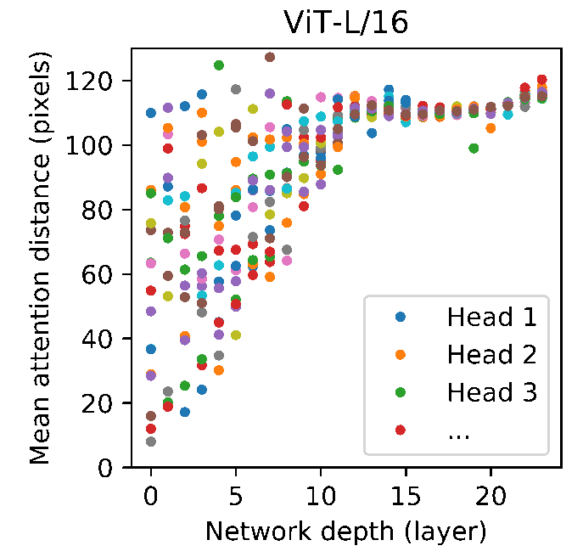
ViT 注意力距离
每个点代表一层中的一个头。
按权重计算平均空间距离。
数值越大，关注位置越远。
浅层同时有局部头和全局头。
深层多数头整合较远的信息。

Slide 31
ViT 自监督学习
监督信号来自原始数据，预训练不需要人工类别标签。
选取 50% 的 patch 位置，将其中大部分 embedding 替换为 [MASK]。
预测原 patch 的平均颜色，量化为 512 种颜色。
预训练后使用类别标签微调，完成图像分类。
ViT-B/16 在 ImageNet 达到 79.9%，比从头训练高约 2 个百分点，比有监督预训练低约 4 个百分点。

